Slide 1
TAKLIMAT TENDER
PROJEK MENAIKTARAF JALAN KAMPUNG, SISTEM PERPARITAN DAN SALIRAN DI RANCANGAN FELDA, SELURUH NEGARA (FASA 2) DI CHIKU 7, GUA MUSANG, KELANTAN
JPS NEGERI KELANTAN
OGOS 2022

Slide 2
Agenda Mesyuarat
01
Peta Lokasi
02
Latar Belakang
03
Objektif Projek
04
Skop Kerja

Slide 3
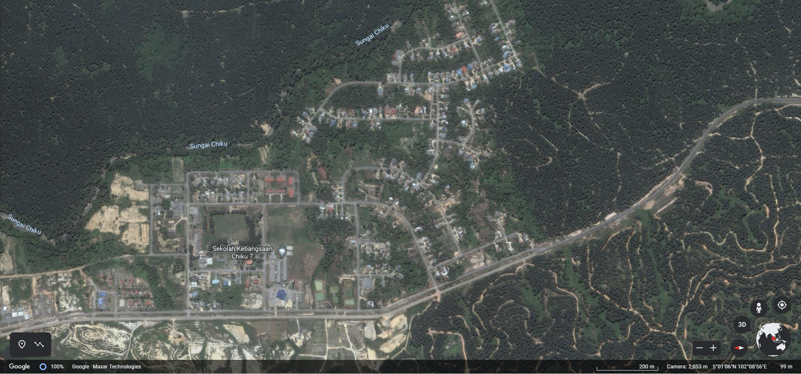
PETA LOKASI
Kawasan terlibat

Slide 4
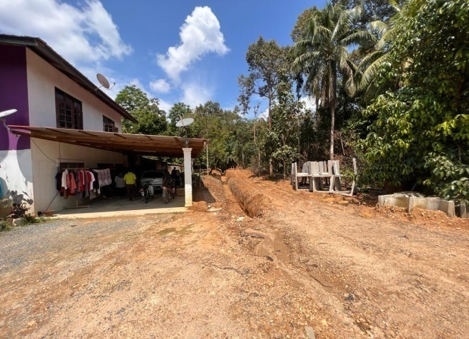
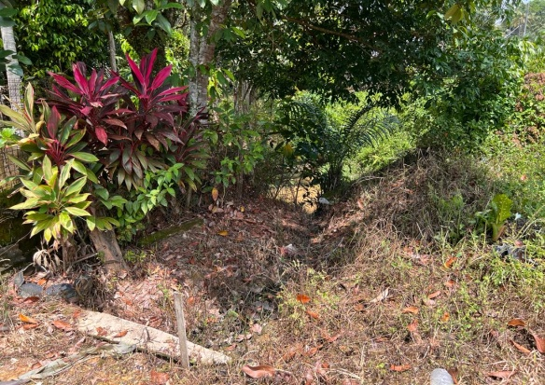
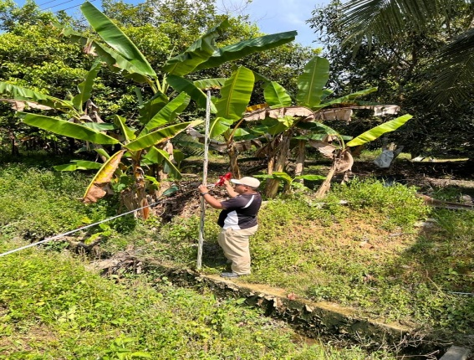
Latar Belakang
Membaikpulih dan naiktaraf sistem perparitan dan saliran di rancangan FELDA yang sering terjejas dan mengakibatkan banjir , yang telah lama dan uzur dan menjadi lebih efektif.
Membaikpulih & naiktaraf jalan kampung di dalam kawasan rancangan FELDA untuk memberi keselamatan dan keselesaan kepada peneroka.

Slide 5
Objektif Projek
01
02
Mengurangkan kerugian harta benda dan menaikkan taraf sosial ekonomi penduduk setempat.
Mewujudkan sistem saliran yang sempurna supaya air larian permukaan dapat di alirkan ke titik pembuangan akhir agar banjir kilat dapat dikurangkan.

Slide 6
Skop Kerja
E01
GENERAL ITEMS
E02
SITE CLEARANCE
E03
DRAINAGE
E04
ROAD WORKS
E05
PROVISIONAL SUM

Slide 7
Skop Kerja (samb…)
E06
METHOD RELATED CHARGES

Slide 8
SEKIAN
TERIMA KASIH

